Slide 2
CHAPTER 01 엑셀 2010 알아보기
Section
01
엑셀 2010의 쓰임새
Section
02
엑셀 2010의 기본 화면 구성
Section
03
엑셀 리본 탭 살펴보기

Slide 3
01. 엑셀 2010의 쓰임새
엑셀의 주요 작업
문서의 작성과 표 계산
차트를 이용한 시각적인 데이터 표현
데이터 목록의 관리와 데이터 분석
매크로를 이용한 반복 작업의 자동화

Slide 4
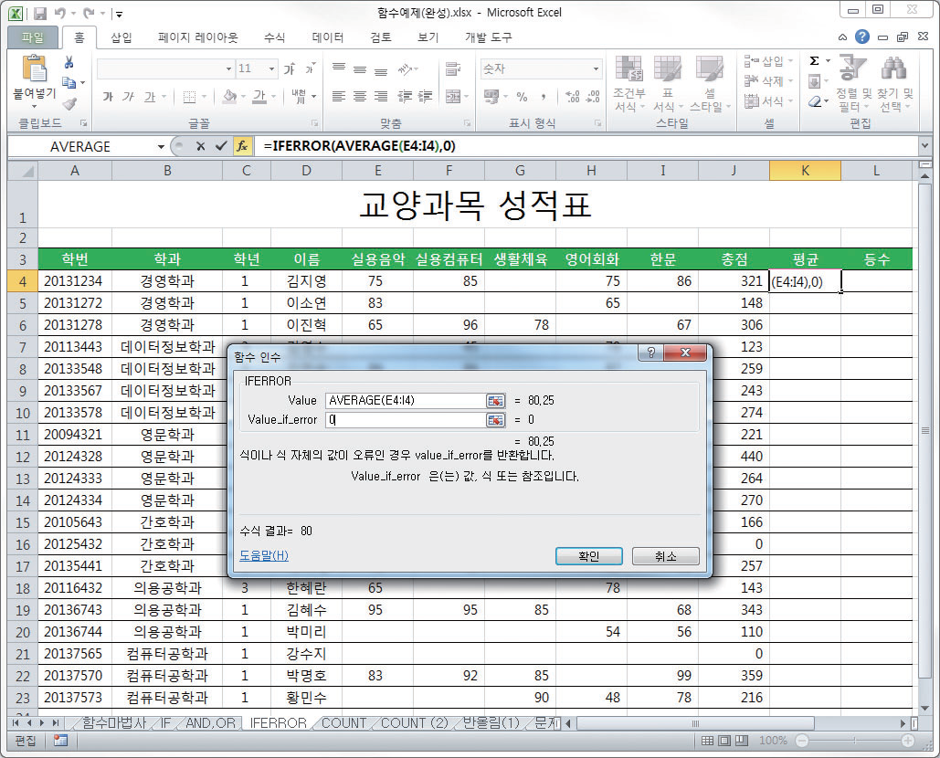
01. 엑셀 2010의 쓰임새
문서의 작성과 표 계산
수치 계산이나 복잡한 수식을 포함한 문서라면 엑셀을 사용하는 것이 문서 작성 시간을 줄일 수 있고 계산의 적확성 향상

Slide 5
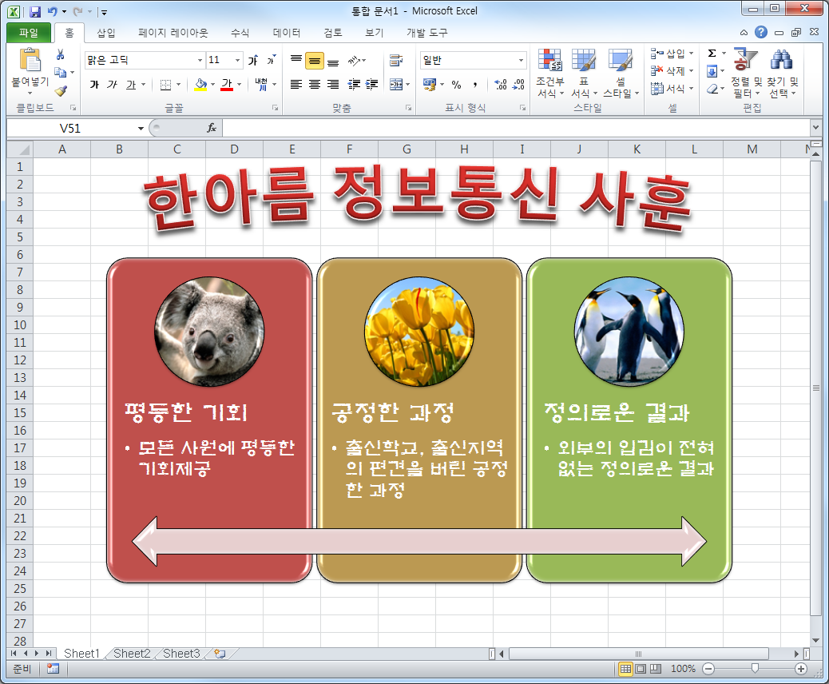
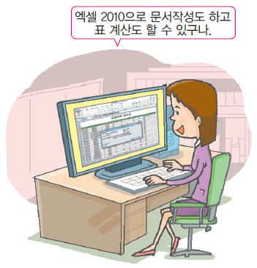
01. 엑셀 2010의 쓰임새
문서의 작성과 표 계산
엑셀에서는 워드아트, 그림 등의 각종 개체의 삽입을 지원하며, 셀은 표 형식의 데이터 작성에 매우 유용
엑셀을 이용하여 워드 프로세서와 같은 문서 작성 가능

Slide 6
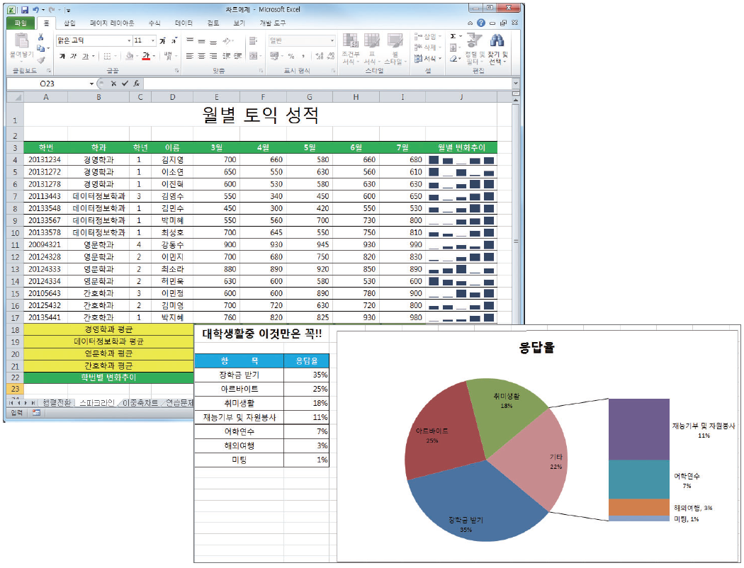
01. 엑셀 2010 알아보기
차트를 이용한 시각적인 데이터 표현
엑셀에서는 막대형, 꺾은선형, 원형, 분산형등 다양한 형태의 차트제공
리본 메뉴의 차트 관련 서식을 이용해 차트 편집 가능
2010버전에서는 스파크라인 기능 지원

Slide 7
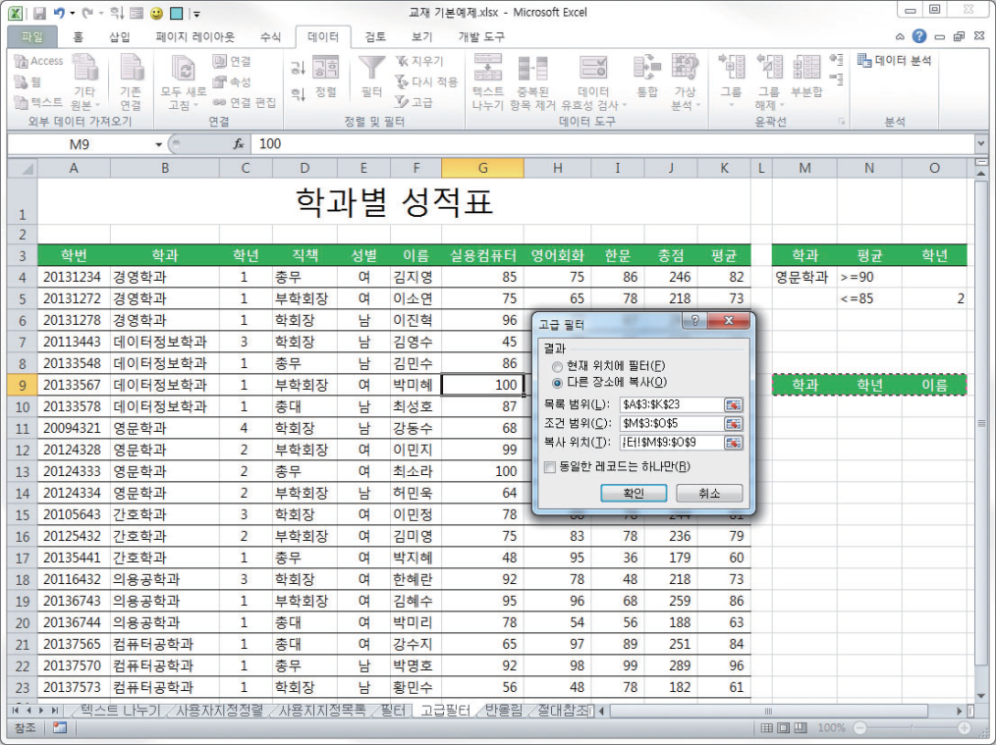
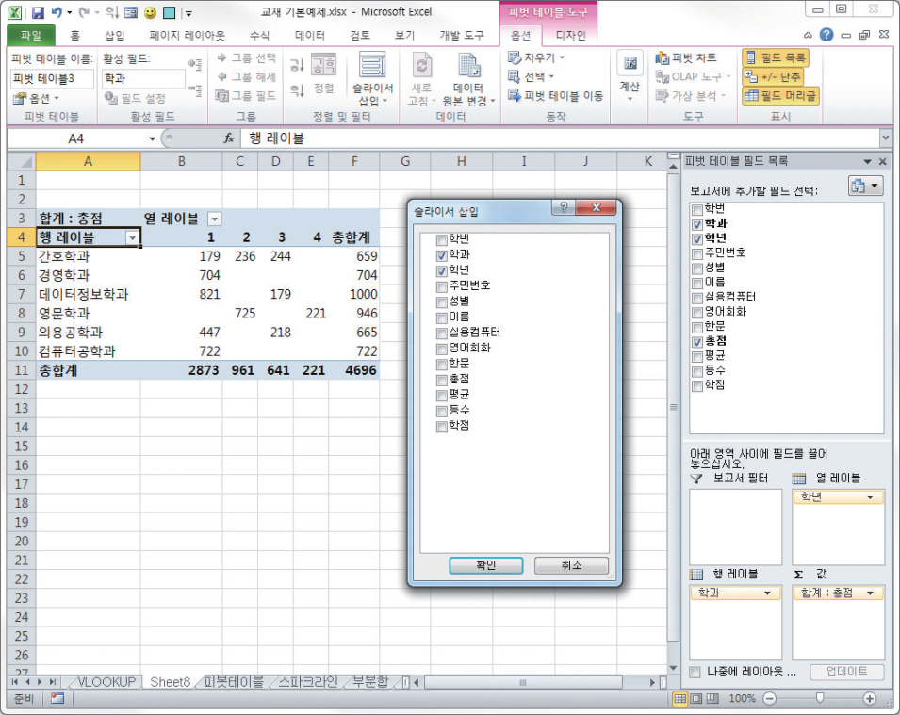
01. 엑셀 2010 알아보기
데이터 목록의 관리와 데이터 분석
정렬 기능을 이용한 원하는 순서대로 데이터 정렬
필터 기능을 이용한 꼭 필요한 데이터 추출
많은 정보가 들어 있는 테이블에서 필요한 정보들에 대한 통계
피벗 테이블을 이용한 기준 테이블의 재구성

Slide 8
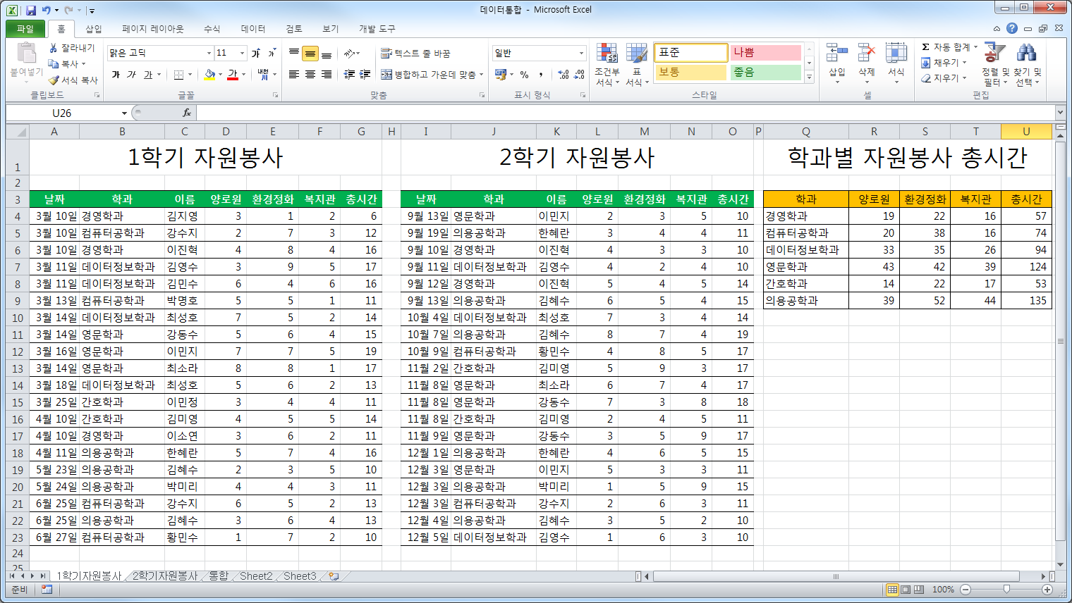
01. 엑셀 2010의 쓰임새
데이터 목록의 관리와 데이터 분석
엑셀은 데이터 도구를 이용해 대량의 데이터를 쉽게 분석
데이터 통합, 시나리오 작성, 목표값 찾기, 해 찾기 기능과 같은 가상 분석 기능을 통해 분석하고자 하는 결과를 자동으로 계산해 주는 기능 제공

Slide 9
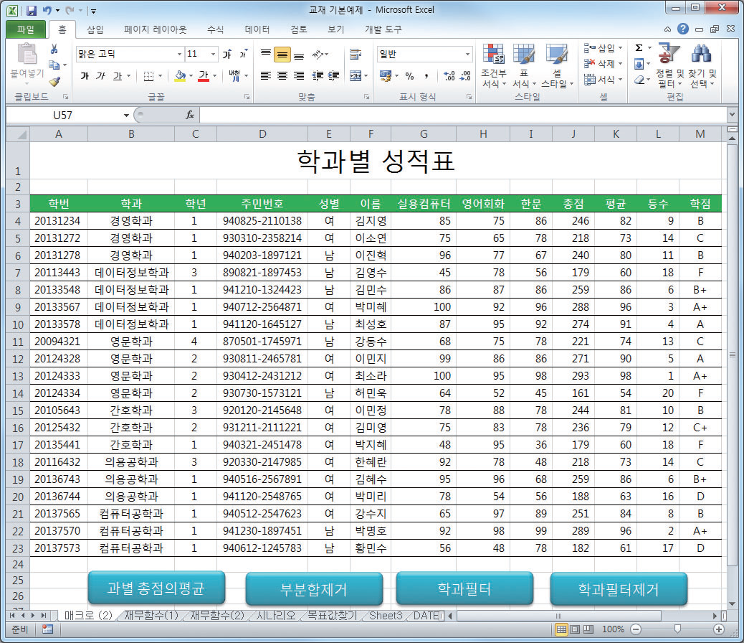
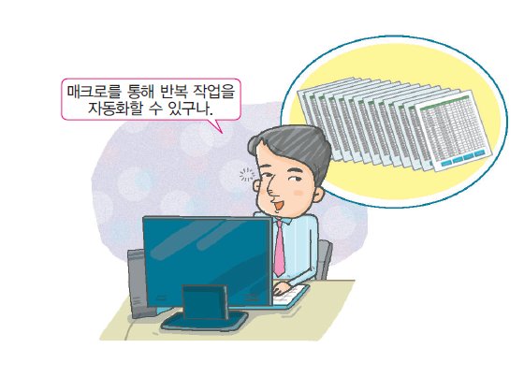
01. 엑셀 2010의 쓰임새
매크로를 이용한 반복 작업의 자동화
일련의 작업 과정을 기록해 두었다가 동일한 작업이 필요할 때 기록한 과정을 자동으로 실행

Slide 10
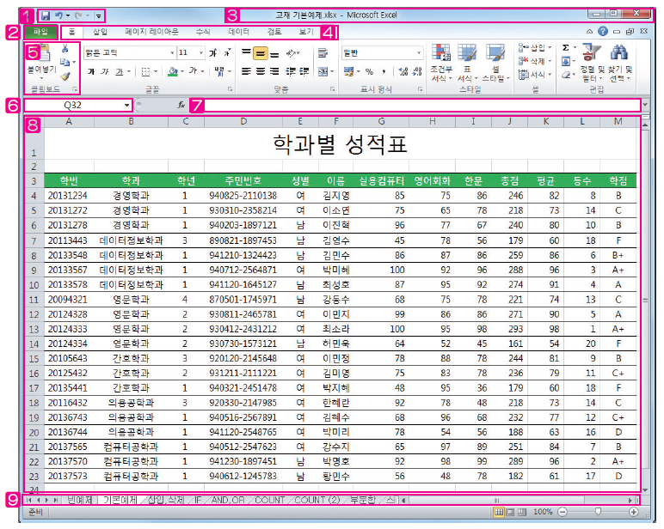
02. 엑셀 2010의 기본 화면 구성
엑셀 2010의 기본 화면 구성
빠른 실행 도구 모음
제목 표시줄과 창 조절 단추
파일 탭
기능별 탭 모음, 리본
기능별 주제 분류, 그룹
수식입력줄
이름상자
워크시트
워크시트 구성요소

Slide 11
02. 엑셀 2010의 기본 화면 구성
① 빠른 실행 도구 모음
자주 사용하는 기능을 빠르게 실행
리본 탭 위나 아래로 이동 가능
② 파일 탭
파일을 관리하는 메뉴가 모여 있으며 파일속성 정보, 저장, 공유, 인쇄 및 옵션 관련 설정을 수행
③ 제목 표시줄과 창 조절 단추
현재 열려있는 문서의 제목과 프로그램 이름이 표시
창 조절 단추를 통해서 창의 크기를 조정
④ 기능별 탭 모음, 리본
엑셀 기능을 주제별로 분류
엑셀의 핵심 작업을 나타내는 기본 탭 7개와 개발도구 탭, 상황에 따라 표시되는 상황 탭으로 나뉨

Slide 12
02. 엑셀 2010의 기본 화면 구성
⑤ 기능별 주제 분류, 그룹
탭 내의 기능들을 관련 있는 기능으로 묶어 분류
⑥ 이름상자
셀 주소와 셀 또는 개체 이름, 수식이나 함수 목록이 나타남
⑦ 수식 입력 줄
선택한 셀에 입력된 내용이나 수식을 보여줌
셀 내용을 직접 입력하거나 수정할 수 있음
⑧ 워크시트
실질적으로 작업 하는 공간으로 셀과 행•열 머리글로 나뉨
⑨ 워크시트 구성요소
워크시트를 삽입, 삭제, 이동할 수 있는 공간

Slide 13
03. 엑셀 2010의 리본 탭 살펴보기
엑셀 리본 탭 살펴보기
엑셀 2010에서 자주 사용하는 명령은 리본 메뉴에 표시
리본 메뉴는 [홈], [삽입], [페이지 레이아웃], [수식], [데이터], [검토], [보기]의 7가지 기본 탭과 [개발도구] 탭 그리고 상황 탭으로 구성

Slide 14
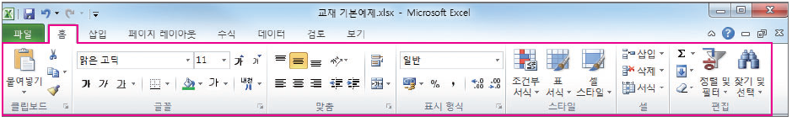
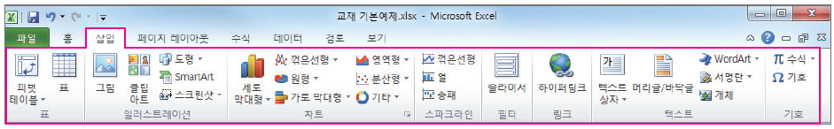
03. 엑셀 2010의 리본 탭 살펴보기
엑셀 기본 탭 살펴보기
① 홈
글꼴, 맞춤, 표시형식, 스타일 등 서식을 설정하기 위한 명령 도구와 셀 삽입과
셀 삭제 등 셀 관련 명령 도구, 자동합계와 정렬과 필터 등 데이터와 관련된 명
령 도구 등이 있으며 엑셀에서 가장 기본적인 탭
② 삽입
그림, 클립아트, 도형, 스마트 아트와 차트 등을 삽입할 수 있는 탭으로 워크시
트 작업을 보다 효율적으로 수행할 수 있도록 도움. 도형, 그림, 차트 등으로 데
이터를 시각화

Slide 15
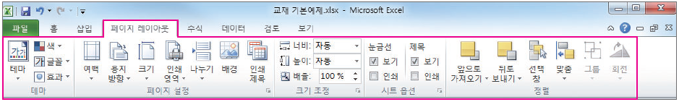
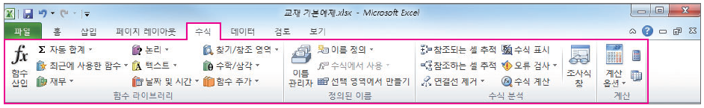
03. 엑셀 2010의 리본 탭 살펴보기
③ 페이지 레이아웃
엑셀에서 작업한 워크시트에 다양한 테마를 설정할 수 있는 기능과 작업한 워
크시트의 여백과 용지 방향 등을 설정하는 페이지 설정기능, 워크시트의 크기
조정과 시트 관련 옵션 기능이 배치
④ 수식
엑셀에서 사용하는 다양한 함수를 손쉽게 입력할 수 있는 함수 마법사를 호출
하는 함수 삽입 버튼과 통계 함수나, 삼각함수, 날짜 함수, 재무 및 회계 관련
함수, 논리 함수 등의 함수 라이브러리와 수식분석과 계산 관련 메뉴 배치

Slide 16
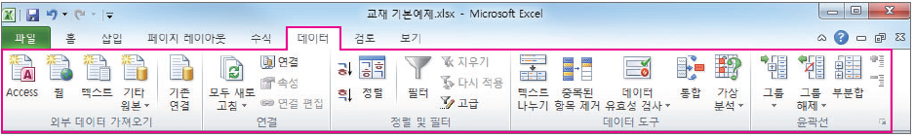
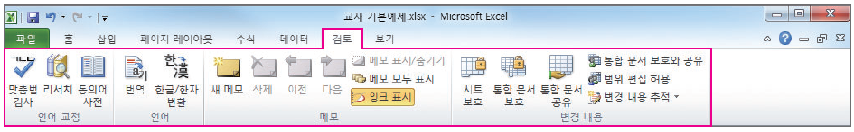
03. 엑셀 2010의 리본 탭 살펴보기
⑤ 데이터
데이터의 정렬 및 필터와 관련된 도구와 데이터의 유효성 관련검사 도구, 관련 데이터의 부분합과 윤곽선을 표시하는 도구가 배치
⑥ 검토
입력된 데이터를 검토하고 교정하는 메뉴이며, 시트 및 문서 보호나 공유 기능
이 배치

Slide 17
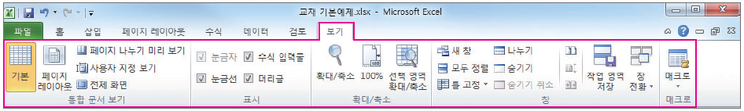
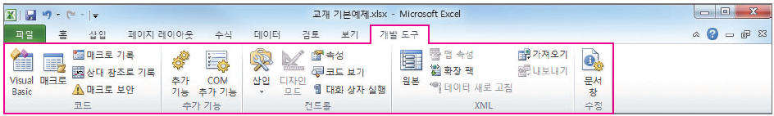
03. 엑셀 2010의 리본 탭 살펴보기
⑦ 보기
워크시트의 페이지 출력 형태를 미리 보는 기능과 엑셀화면을 확대하거나 축소
하는 기능, 데이터의 내용이 많은 경우 창으로 나누어 보는 기능, 매크로 기능
이 배치
⑧ 개발도구
매크로와 컨트롤 관련 작업을 수행하기 위한 리본 메뉴로 엑셀 2010의 기본 리
본 메뉴에는 숨겨져 있으나 엑셀 옵션 설정으로 표시

Slide 18
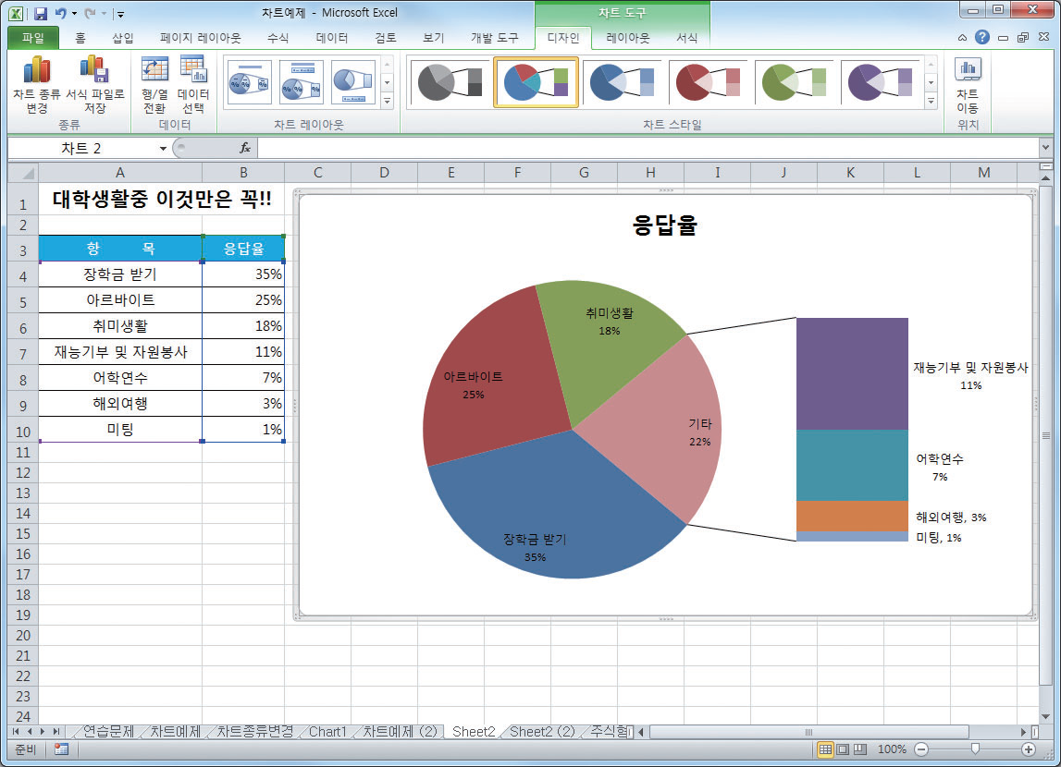
03. 엑셀 2010의 리본 탭 살펴보기
엑셀 상황 탭 살펴보기
사용자가 작업하는 상황에 따라 나타나는 탭
표, 차트, 그림, 도형, 스마트아트 등을 선택하였을 때 나타나는 [표 도구], [차트 도구], [그림 도구], [그리기 도구], [SmartArt 도구] 탭 등이 있다.

Slide 19
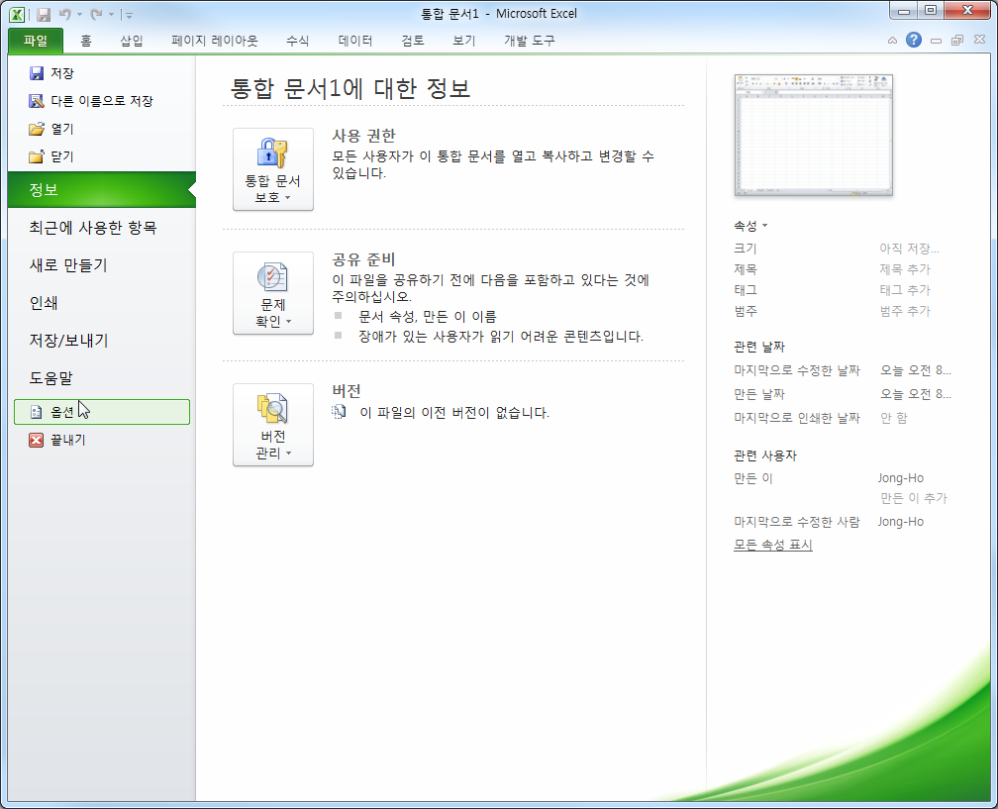
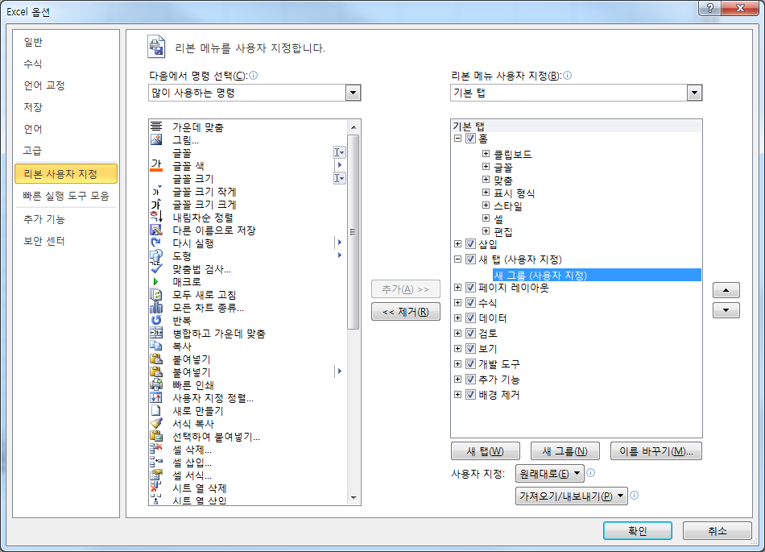
04. 따라해보기(나만의 리본메뉴 구성하기)
리본 메뉴 만들기
① [파일]탭의 ② [옵션]을 클릭
「 Excel 옵션」대화상자에서
③[리본 사용자 지정]을 클릭하고 삽입할 지점을 선택한 다음
④[새 탭]을 클릭

Slide 20
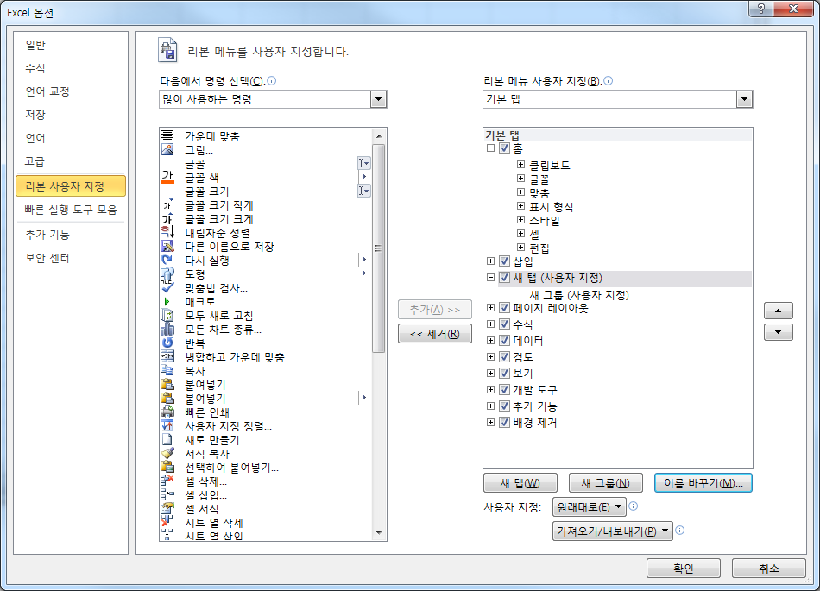
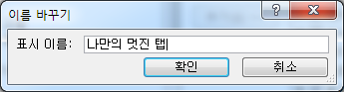
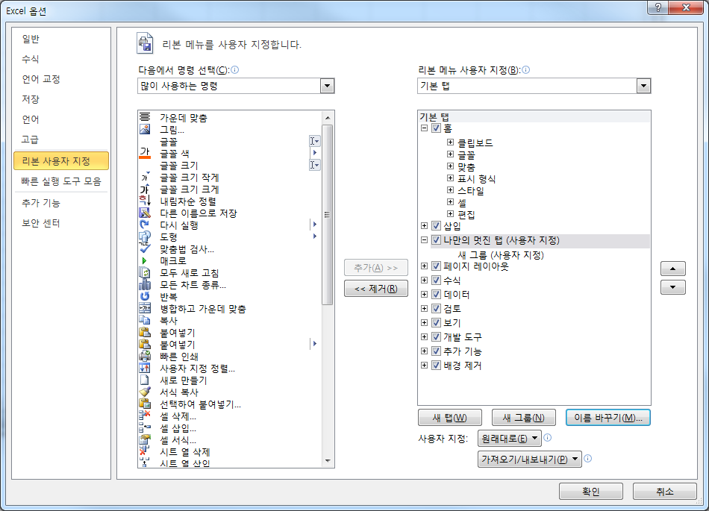
04. 따라해보기(나만의 리본메뉴 구성하기)
탭 이름 변경하기
① 이름을 바꿀 탭을 선택
② [이름 바꾸기]를 클릭
「 이름 바꾸기」대화상자에서
③ 탭의 이름을 지정하고,
④ [확인]을 클릭

Slide 21
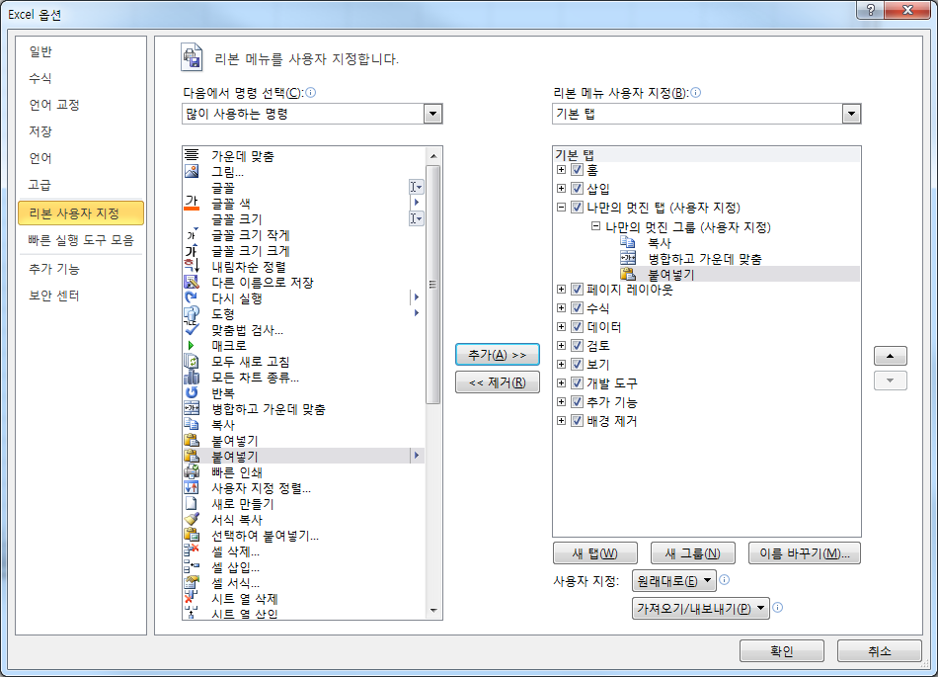
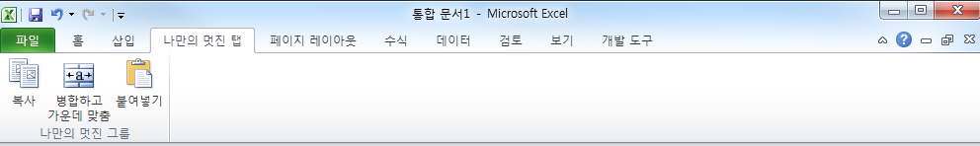
04. 따라해보기(나만의 리본메뉴 구성하기)
그룹에 기능 추가하기
새 그룹 추가하기와 그룹 이름 바꾸기도 동일한 방법을 사용해서 변경가능
나만의 그룹에 기능을 추가하려면 ① 추가할 기능을 선택하고
② [추가]- ③ [확인]을 클릭한다.
그림과 같이 나만의 리본 메뉴가 완성되었다.

